Slide 1
Venezuela: El Niño 2026/27
Lo que trajeron los años de El Niño anteriores, cómo va este año y el pronóstico para los próximos meses
Centro de Datos Humanitarios de OCHA · lluvia hasta septiembre de 2026, vegetación hasta el 11–20 de octubre de 2026, SEAS5 emitido en octubre de 2026
Notes:
Tres partes: lo que trajeron los años de El Niño anteriores, cómo va este año y el pronóstico estacional para los próximos meses. Para esta temporada, hay que planificar con el pronóstico; los años anteriores son contexto.

Slide 2
Resumen
1
Años de El Niño anteriores
Estación seca más seca en el sur (21–33% menos lluvia) y lluvias más débiles en el norte (8–19% menos); menos registros de inundaciones; el embalse de Guri bajó más.
2
Este año hasta ahora
La lluvia de mayo–septiembre fue del 65–89% de lo normal, entre las cinco más bajas desde 1981. Los cultivos están por debajo del umbral de alerta en Sucre, Zulia y Falcón. Guri está casi lleno.
3
El pronóstico
SEAS5 (octubre de 2026): octubre–febrero entre el 10% más seco de los pronósticos desde 1981, allí donde es temporada de lluvias. Para esta temporada, hay que planificar con el pronóstico.
Notes:
Una línea por cada parte: lo que trajeron los años de El Niño anteriores, cómo va este año y qué dice el pronóstico. Los años anteriores son contexto; el pronóstico es con lo que hay que planificar.

Slide 3
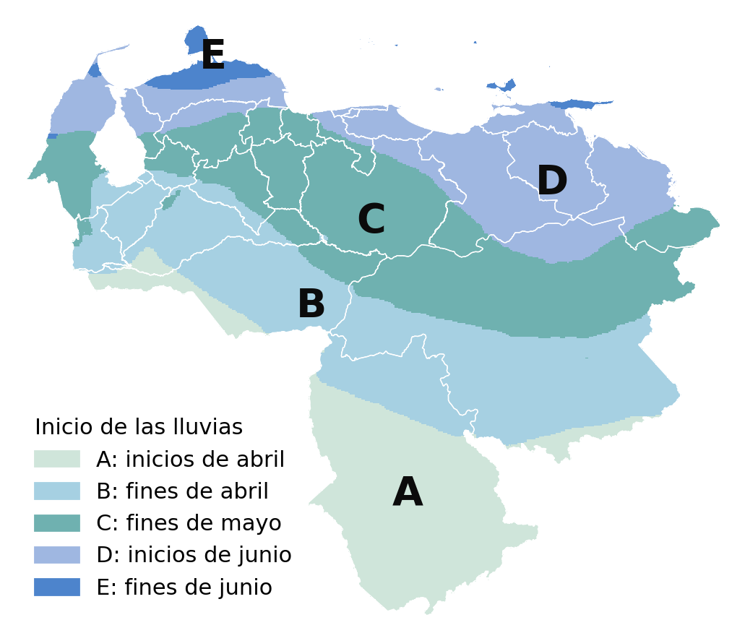
En los años de El Niño anteriores, la estación seca fue más seca en el sur y las lluvias más débiles en el norte
1 · AÑOS DE EL NIÑO ANTERIORES
21–33%
menos lluvia en la estación seca en el sur (zonas A y B)
8–19%
menos lluvia en la temporada de lluvias en el norte (zonas C a E)
Medianas de los 15 años de El Niño desde 1981. Zonas: mapa del INAMEH de inicio de la temporada de lluvias. Lluvia: CHIRPS v3.
Notes:
Las zonas del INAMEH según el inicio de la temporada de lluvias van de inicios de abril en el extremo sur (A) a fines de junio en la costa norte (E). La temporada de lluvias de cada zona va de su inicio a noviembre; su estación seca, de diciembre al inicio.

Slide 4
Con El Niño también hubo menos inundaciones registradas, más bajada del Guri y peor vegetación en la estación seca
1 · AÑOS DE EL NIÑO ANTERIORES
30–64%
14 m
3 peores
menos registros de inundaciones y deslizamientos en un año típico de El Niño (DesInventar, 1975–2013)
bajada del embalse de Guri durante la estación seca tras un año típico de El Niño, frente a 5 m tras La Niña
estaciones secas para la vegetación desde 2000 siguieron todas a un El Niño (2002/03, 2009/10, 2015/16)
Las cosechas no muestran una relación clara con El Niño (rendimientos de maíz y arroz de FAOSTAT).
Notes:
Inundaciones: registros de DesInventar, cada año frente a los años de alrededor. Guri: altimetría satelital NASA G-REALM desde 1992. Vegetación: FPAR de JRC ASAP, noviembre–abril, desde 2000; 2023/24, un El Niño fuerte, no estuvo entre las peores.

Slide 5
La lluvia de mayo–septiembre de 2026 fue del 65–89% de lo normal, entre las cinco más bajas desde 1981
2 · ESTE AÑO HASTA AHORA
CHIRPS v3 hasta septiembre de 2026, % de lo normal de 1991–2020. ERA5 da 57–81%. Los datos de octubre salen en noviembre.
Notes:
El total de cada región en los meses transcurridos de este año de lluvias, como porcentaje de su normal de 1991–2020.

Slide 6
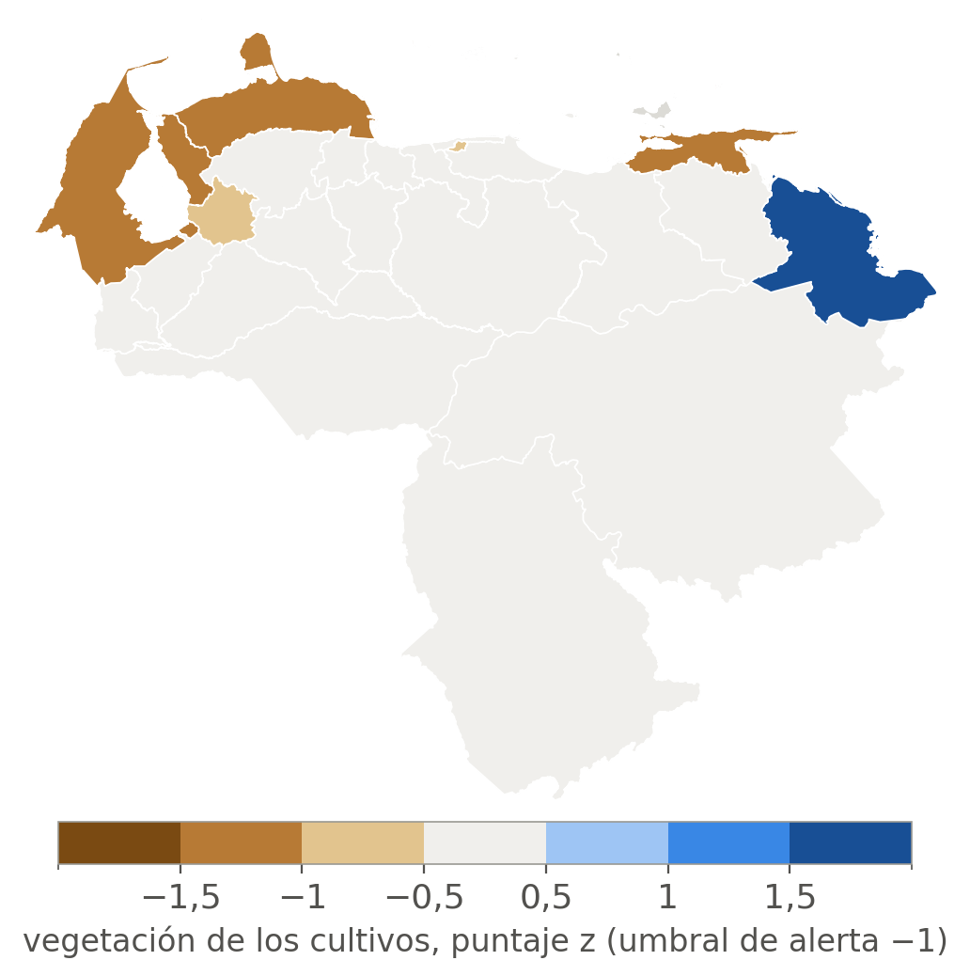
Mediados de octubre: vegetación cerca de lo normal en el país, cultivos bajo el umbral de alerta en Sucre, Zulia y Falcón
2 · ESTE AÑO HASTA AHORA
Cultivos por debajo de lo normal en 15 de 23 estados
FEWS NET (agosto): déficits localizados de humedad del suelo en zonas de secano, sin pérdidas importantes de cultivos
JRC ASAP, 11–20 de octubre de 2026: puntaje z de la FPAR de MODIS sobre cultivos; el umbral de alerta de ASAP es −1.
Notes:
La página completa también cartografía los pastizales. ASAP se actualiza cada diez días.

Slide 7
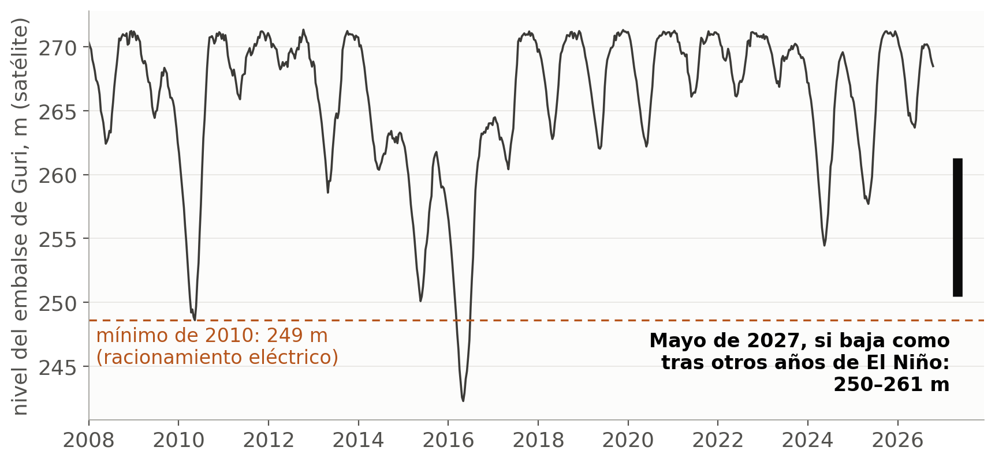
Guri está casi lleno (270,2 m); bajadas como tras otros años de El Niño lo llevarían a 250–261 m en mayo de 2027
2 · ESTE AÑO HASTA AHORA
El extremo inferior queda 2 m por encima del mínimo de 2010. Cuánto baje depende también del agua que se turbine para generar electricidad. Altimetría satelital NASA G-REALM.
Notes:
Alturas satelitales sobre el geoide EGM2008, no la cota de referencia del operador: comparar bajadas, no niveles.

Slide 8
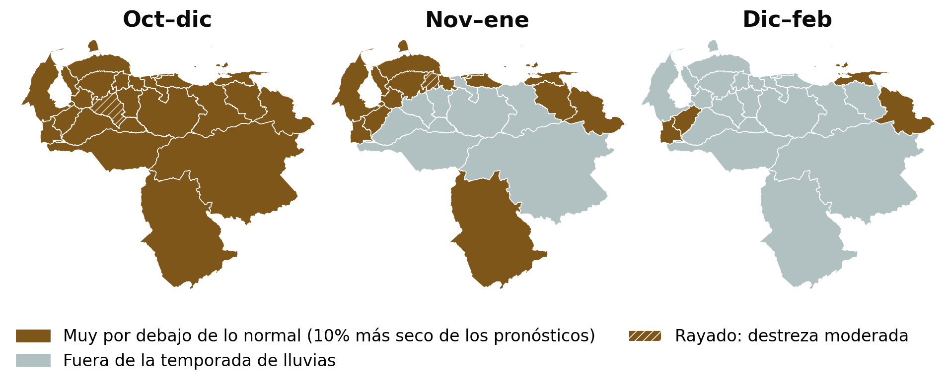
SEAS5, octubre de 2026: uno de los pronósticos más secos para octubre–febrero desde 1981, allí donde es temporada de lluvias
3 · EL PRONÓSTICO
Todos los estados y trimestres de temporada de lluvias (45 en total) están entre el 10% más seco de los pronósticos desde 1981
El pronóstico tiene destreza para estos meses (correlación 0,4–0,7)
ECMWF emite un pronóstico nuevo cada mes
SEAS5 de ECMWF, emitido en octubre de 2026, sin tendencia; clases como en el visor seas5-skill del equipo.
Notes:
Los pronósticos de octubre de 1997 y 2015 salieron casi igual de secos; la lluvia que siguió estuvo entre las más bajas registradas en 1997 y por debajo de lo normal en 2015. Febrero–abril tiende a húmedo en el oeste y el centro, donde el pronóstico tiene destreza baja o esos meses quedan fuera de la temporada de lluvias.

Slide 9
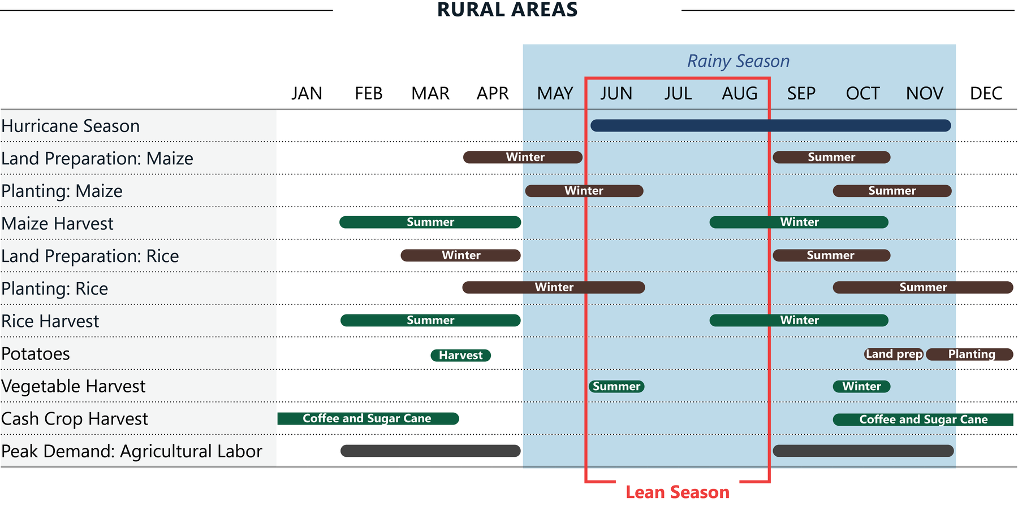
Los meses del pronóstico abarcan la siembra de verano de maíz y arroz y la cosecha de café y caña de azúcar
3 · EL PRONÓSTICO
FEWS NET prevé resultados de Estrés (Fase 2 de la CIF) de octubre de 2026 a enero de 2027
Prevé pérdidas localizadas en secano con impacto limitado, dado el riego y las importaciones
Sitúa el pico de necesidades en agosto–octubre de 2026, por el terremoto y la economía
FEWS NET: calendario estacional (página de Venezuela, en inglés) e informe sobre El Niño, agosto de 2026.
Notes:
Calendario: https://fews.net/latin-america-and-caribbean/venezuela

Slide 10
Qué vigilar a continuación
El pronóstico SEAS5 de noviembre, a principios de noviembre
La lluvia de octubre, de CHIRPS y ERA5 en noviembre
El nivel del embalse de Guri durante la estación seca
Alertas en los cultivos del noroeste y el nordeste (JRC ASAP, cada diez días)
Análisis completo, en español y en inglés: https://ocha-dap.github.io/ds-teleconnections/enso/ven/es/
Notes:
Lo que cambiará este panorama en las próximas semanas.

